Slide 1

Catch-An-Eye
¿Qué es CATCH-AN-EYE?
Proyecto desarrollado por Jeronimo Romero y Juan Zullo

Slide 2
Etapas de desarrollo
01
02
03
04
05
06
Organización del equipo
Planeación inicial
Desarrollo temprano
Testing y Pruebas
Mejoras necesarias
Distribución del producto final

Slide 3
01
Organización del equipo

Slide 4
¿Cómo y Por qué lo hicimos?
Solución practica y económica
Inclusión y accesibilidad
Desarrollo propio
Proyecto con impacto social
Innovación y ayuda real
Porque podemos

Slide 5
02
Planeación inicial

Slide 6



Funciones principales
Movimiento del cursor guiado
Fácil acceso
Acciones primordiales

Slide 7



Organización del tiempo
01
02
03
Investigación
Implementación
Pruebas iniciales

Slide 8



Organización del tiempo
04
05
06
Testing
Producto final
Marketing y Difusión

Slide 9
03
Desarrollo temprano

Slide 10
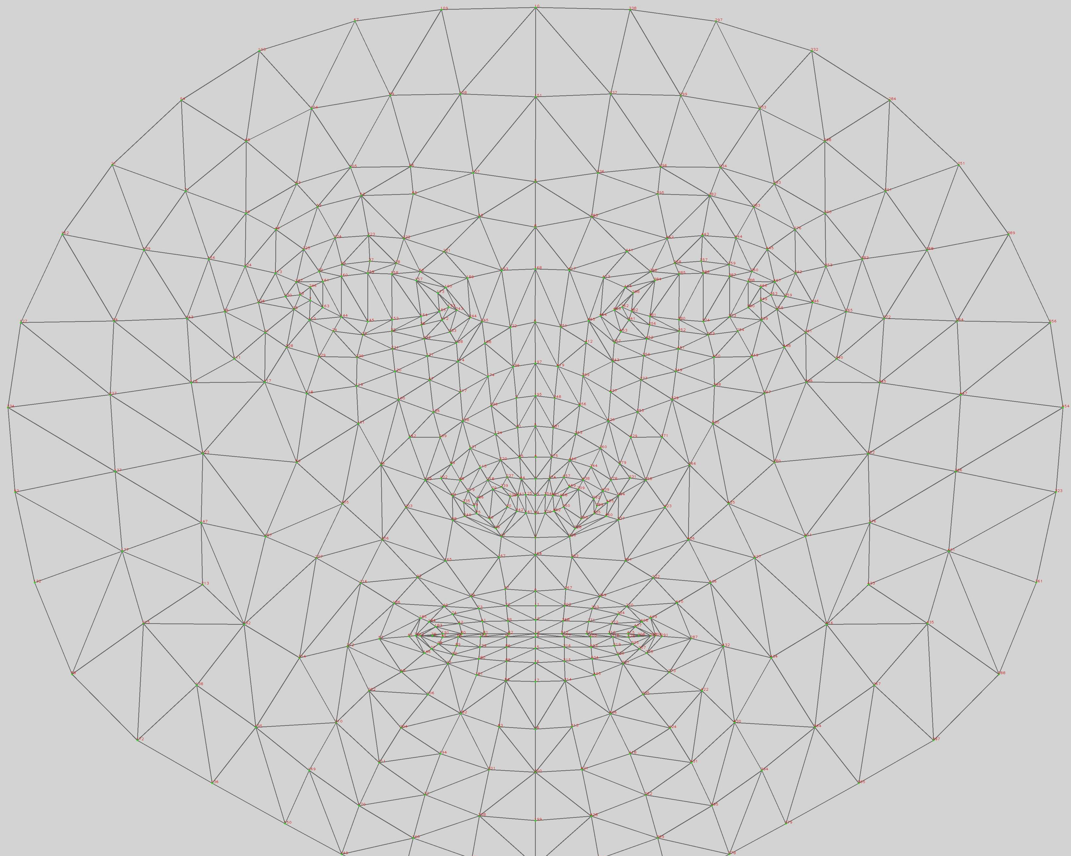
Puntos faciales (Face Mesh)
El pilar de nuestro trabajo fue la detección de puntos faciales y son utilizados desarrollo de diferentes tareas:
Movimiento del cursor (Nariz)
Clics (Guiños)
Scroll (Ambos ojos)
Drag (Guiño sostenido)
Constan de 478 puntos que rodean toda la cara, siendo los que utilizamos los de las pestañas y la punta de la nariz

Slide 11



Tecnologías importantes
Para este proyecto utilizamos muchas tecnologías para diversas áreas como lo pueden ser el cálculo, el renderizado, la compatibilidad, entre otras áreas:
Mediapipe (Renderizado)
OpenCV (Compatibilidad)
PyAutoGUI (Compatibilidad)
NumPy (Cálculos)
Filtro One-Euro (Cálculos)

Slide 12
04
Testing y Pruebas

Slide 13
Forma de testing utilizada
Funcionalidades principales
Comportamiento fuera de lo esperado
Rendimiento en diferentes computadoras
Mala optimización del código
Capacidad de ser intuitivo
Instrucciones confusas
Errores poco comunes
Errores situacionales

Slide 14
05
Mejoras necesarias

Slide 15


Instalación Final
Programa Instalable
Genera un instalador con sus propias dependencias
PyInstaller
NSIS
Programa Portable
Empaqueta el código en un archivo .exe

Slide 16
06
Distribución del producto final

Slide 17


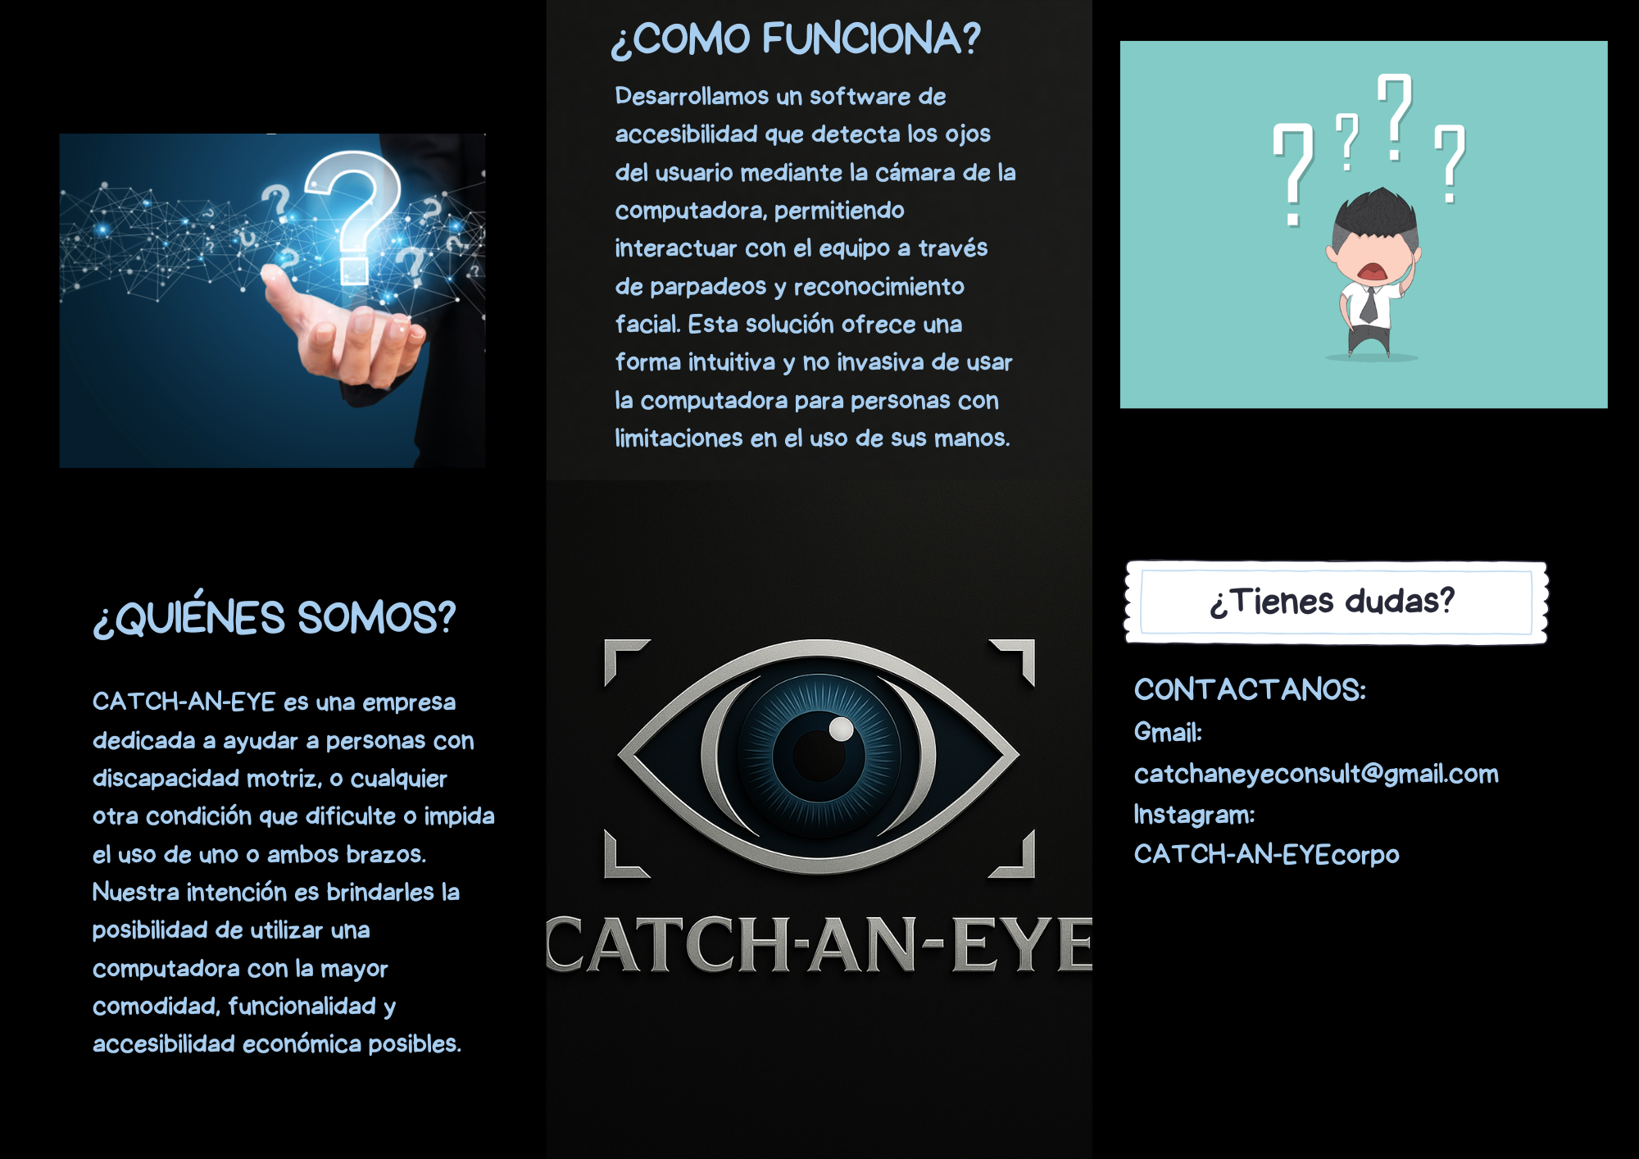
Instagram
Boca a boca
Flayers digitales y físicos

Slide 18
Gracias por ver!
Jeronimo Romero y Juan Ignacio Zullo --- Equipo de desarrollo de Catch-An-Eye

